Slide 1
《计算机网络》
课程说明

Slide 2
提纲
为什么要学习计算机网络课程？
课程组织形式
课程内容设置
课程授课教师
初识计算机网络
课程课件中部分内容及图片来源于互联网、教科书，没有全部索引标注，版权归原作者所有

Slide 3
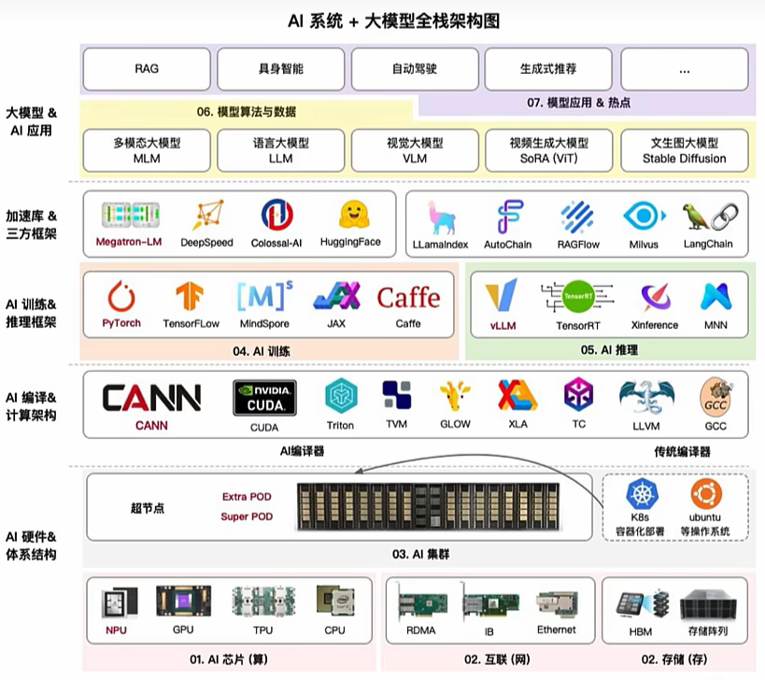
网络一直是基础设施的基础设施

Slide 4
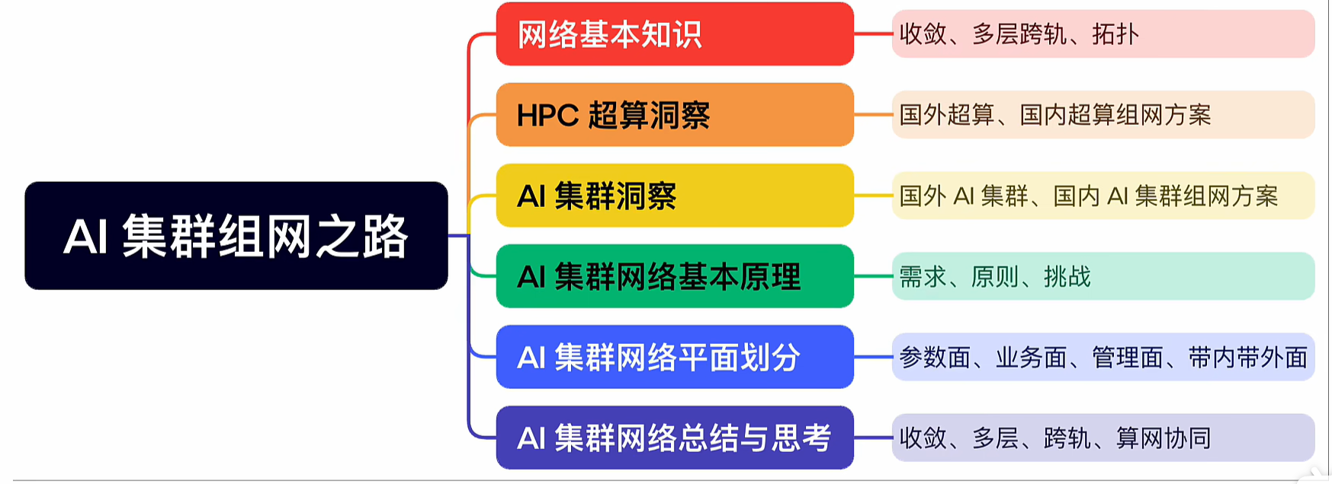
网络一直是基础设施的基础设施

Slide 5
为什么要学习计算机网络课程？
  改变社会生活
    改变获取知识信息的路径，影响社交、工作、生活方式
  推动经济转型
    经济转型升级的“新引擎”，促进产业转型、催生新经济
  促进技术创新
    大量新技术的产生以网络技术为基础
网络无处不在，成为信息社会的命脉和发展知识经济的重要基础

Slide 6
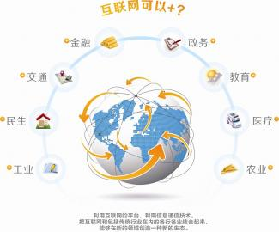
影响力1：网络改变社会生活
传统集市+互联网→淘宝
传统百货卖场+互联网→京东
传统银行+互联网→支付宝
传统交通+互联网→滴滴、美团、….
即时通信：微信、QQ
……

Slide 7
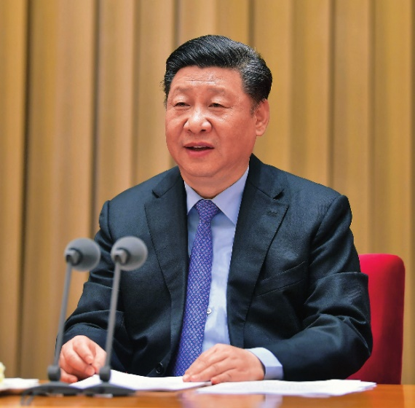
影响力2：网络推动经济转型和战略扩展
智能制造
  互联网+传统工业
  工业互联网
  德国工业4.0、中国智能制造2025…
移动通信
  通信技术与网络技术融合的产物
  移动互联网是经济发展的重要推动力
网络空间
  海陆空之外的第四领域
  国家安全的重要组成部分
没有网络安全就没有国家安全，就没有经济社会稳定运行，广大人民群众利益也难以得到保障。
互联网核心技术是我们最大的命门，核心技术受制于人是我们最大的隐患。
——习近平高度重视互联网核心技术与网络安全

Slide 8
影响力3：网络促进技术创新
物联网
  互联网基础上的延伸和扩展，物物相连的互联网
云计算
  资源集中部署和管理，通过互联网来提供动态易扩展虚拟化的资源
大数据
  大数据是一种技术性战略资源：市场经济调控、安全防范、灾难预警、社会舆论监督、商业推广
  数据收集、传输、存储、计算、分析
人工智能
  以网络作为各种具体应用的支撑平台
算力网
  以网络连通算力资源，形成综合算力基础设施

Slide 9




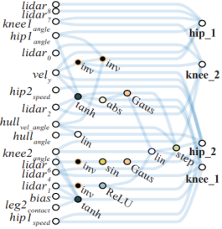
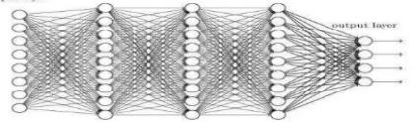



举例：分布式人工智能应用
人工智能属国家战略，是引领未来的前沿性、战略性技术
我国AI产业庞大，面临网络基础设施支撑效率不足的问题
高维稀疏应用场景，十亿特征，百亿参数，日产生PB级数据
海量训练数据
1TP - 1PB
超大规模、超高复杂
复杂训练模型
10⁹ – 10¹² parameters
超大规模、超高复杂应用推动了分布式训练的产生
模型
拆分
资源调度
…
…
通信质量
…
数据拆分
…..
数据安全
网络基础设施

Slide 10
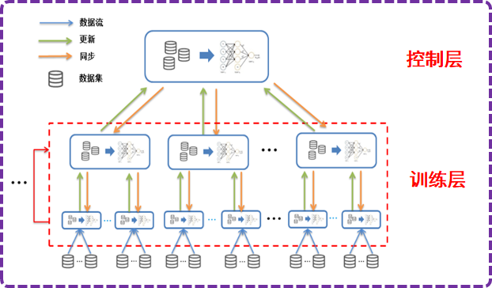
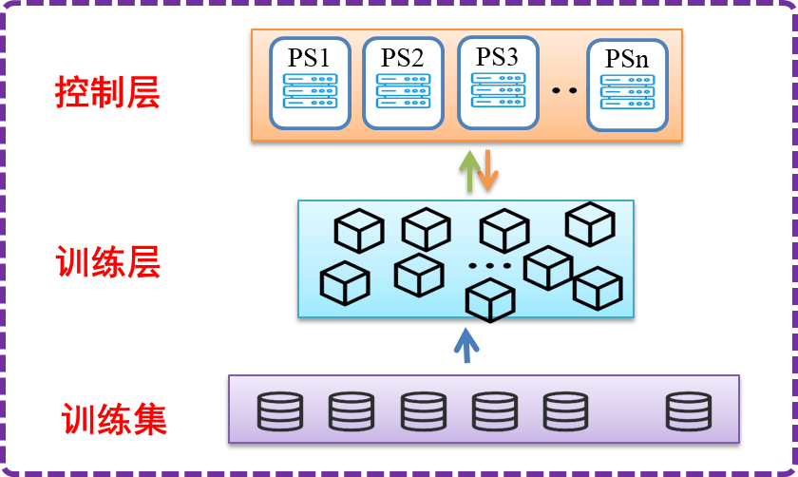
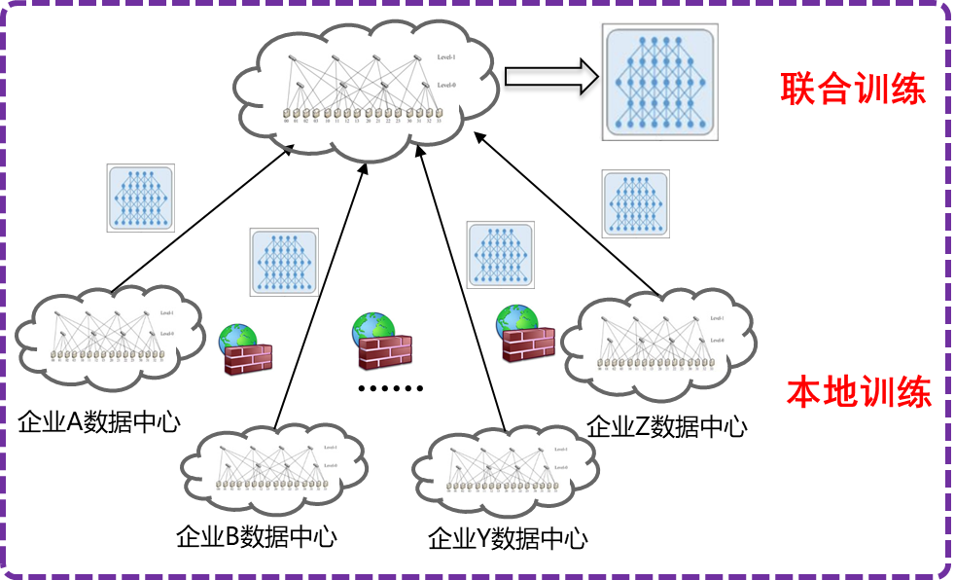
举例：分布式人工智能应用
全局分布式训练（多网协同）
  智能电网、智慧城市等
  算力资源分散，业务需求多样
  重点需求：端边云多维异构资源调度
局部分布式训练（集群训练）
  互联网厂商训练集群
  算力资源集中，大模型、大数据
  重点需求：节点内、节点间传输同步
联合分布式训练（数据敏感）
  金融、健康类相关应用
  隐私保护与模型鲁棒
  重点需求：流量优化与数据安全

Slide 11

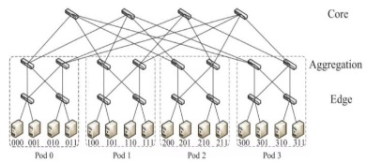

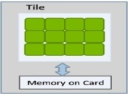



面向通用人工智能的算力网络面临挑战
分布式AI训练基础设施抽象模型
物理资源网络
控制层
…
…
…
…
物理
拓扑
支撑
计算
存储
通信
训练层
……
算力需求：计算能力的极致需求
单点算力技术受限、多点协同技术体系不完备
通信需求：算内/算间传输同步与长尾时延
需求
现状
PCIe与网络带宽相差4-8倍，0.5% RPC耗时数百毫秒
调度需求：广域范围的多要素统一调度
域内调度为主，联合调度能力不足
适配需求：适应模型类型、工作流与尺寸
GAP
专用定制模型灵活性不足、部署效率低下
单纯依靠调度技术无法满足需求，算力网络需要体系结构层面的根本变革

Slide 12
为什么要学习计算机网络课程？
学到什么？
  知识：网络技术的基本知识，掌握网络系统的基本运行原理
  能力：大量的实验研讨，锻炼编程、协作等各方面能力
  思维：分析网络新应用，学习用网络思维解决问题的能力
    性能优化、分层分级、分布式、代理、端到端 … …
通过文献阅读，解决实际问题，技术报告和研讨，了解科研活动的一般规律和流程，初步锻炼科研能力

Slide 13
对课程的整体认知
理论知识本身的系统性
  要具有系统观点，才能够更好地理解各个知识点
  许多关键技术具有共性的解决思路（思维和能力提升的关键所在）
知识的零散性
  不同的掌握程度：了解、理解、掌握、运用

Slide 14
课程分析与授课方法的总体讲述
课程定位：系统类课程
课程知识：具有离散性
两条主线：组网结构与技术演化

Slide 15
课程组织形式
课程设置
  计算机网络（理论课）：60学时/3学分。周一（1-2），1-13周；周三（1-2），1-18周。地点：教三楼121
  计算机网络（研讨课）：40学时/2学分。地点：学园二204机房
课程形式
  理论（定期）+ 研讨（定期）+ 习题（不定期）
考核方式
  理论课：期末考试50%；期中考试30%；考勤、课堂小测及作业20%
  研讨课：以研讨课要求为准
理论学习和动手实验并重

Slide 16
理论课内容设置
计算机网络概述（5-6学时）
直连网络（6-8学时）
分组交换（2-4学时）
网络互连 （10-12学时）
端到端传输（8-10学时）
网络应用（6-8学时）
专题：网络安全、IPv6、网络人工智能等（10-14学时）
习题、答疑与考试（6-10学时）

Slide 17
理论课内容设置
教科书
  计算机网络，张玉军/孟绪颖，高等教育出版社，2025年12月
学术论文与文档
  标准文档：IETF RFCs

Slide 18
研讨课内容设置
互联网系统初识
互联网性能测量实验
Socket应用编程实验
Mininet实验环境初识
广播网络实验
交换转发实验
ARP查找与缓存实验
交换层实验总结
IP查找、转发实验
ICMP实验
IP路由实验一
IP路由实验二
网络层实验总结
TCP连接管理实验
TCP可靠传输实验
TCP拥塞控制实验
传输层实验总结
用户态Socket机制实验
课程总结

Slide 19
课程授课教师
张玉军：博士，研究员
  13911819410，zhmj@ict.ac.cn
武庆华：博士，副研究员
  15110037506，wuqinghua@ict.ac.cn
理论课助教
  张蔚瑶，博士，18810927073，zhangweiyao17z@ict.ac.cn

Slide 20

课程交流途径
课程网站平台（sep.ucas.ac.cn）
  讲义发布
  通知公告
班级交流补充方式：微信群
  群名称：2026秋季计算机网络课程群
其他：直接联系授课教师或助教

Slide 21
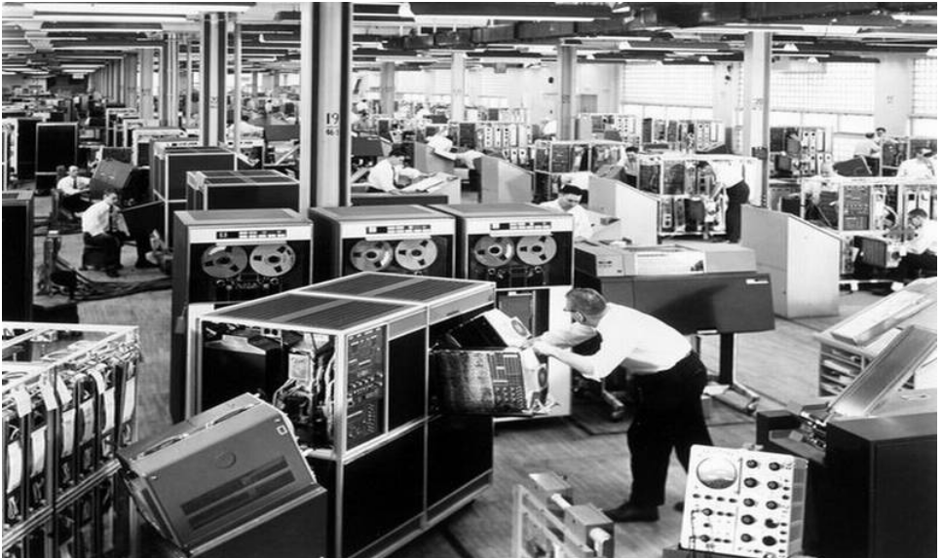
计算机网络诞生的原因 - 计算需求驱动
集中计算
  军事和科研需求推动了计算机系统的研究，以实现更高效的计算和数据处理
  将所有数据处理和存储都集中在一个中心位置的系统，即“集中式系统”
集中式系统的特点
  易于管理
  控制集中
  数据一致性高

Slide 22
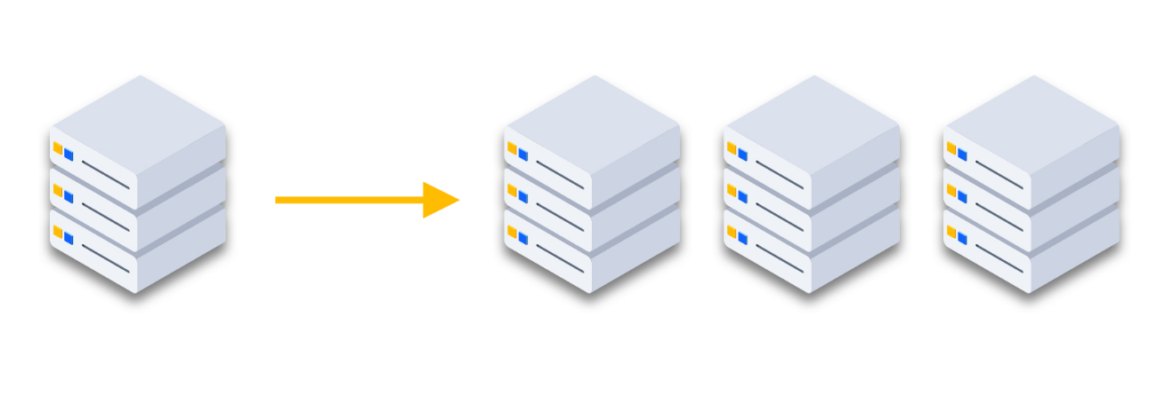
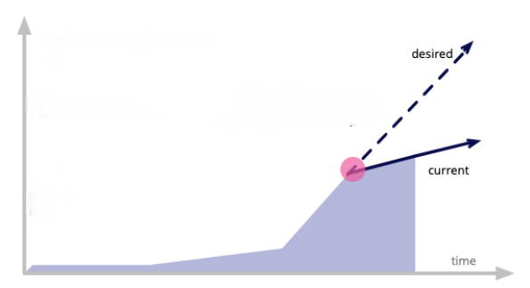
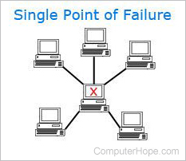

计算机网络诞生的原因 - 计算需求驱动
集中式系统面临的挑战
  可扩展性问题：随着数据量的增长，单一服务器的处理和存储能力受限
  单点故障风险：系统依赖单一硬件，一旦发生故障，整个系统可能瘫痪
  性能瓶颈：所有请求都通过单一服务器处理，导致处理速度慢，响应时间长
  成本问题：维护和升级大型服务器的成本高昂
Notes:
逐条动画

Slide 23
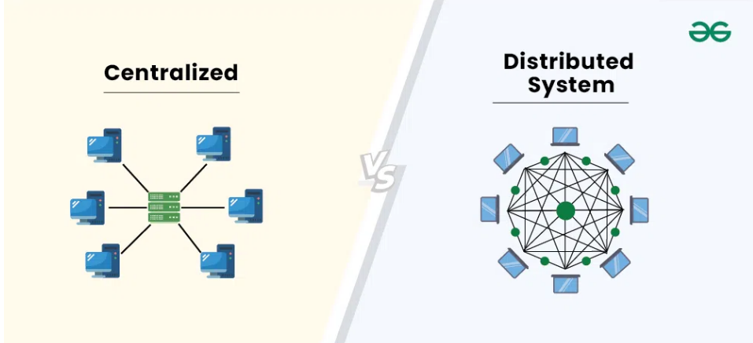
计算机网络诞生的原因 - 计算需求驱动
分布式计算
  20世纪60年代，随着计算机技术的发展，人们开始探索如何将多台计算机连接起来共同工作从而提高效率。为解决集中式系统的局限性，学术界提出分布式系统的概念
    分布式系统是由一组网络连接的独立计算机（节点）组成的系统，它们协同工作，对外表现为一个统一整体
    在用户的视角中，它们就像是一个单一的系统，能够透明地提供计算和数据服务

Slide 24
初识计算机网络
网络
  曾经，指将哑终端连接到大型机的串行线集合
    电话网、有线电视网
  连接专用设备，专门处理某种特定类型的数据
    按键、音频、视频
计算机网络的最重要特征：通用性
  由通用可编程硬件构建，不需要为特定应用做任何优化
  传输多种不同类型的数据，并且支持不断增加的新应用
    音频、视频、文件共享、电子邮件、web应用、社交网络……
  接管过去由单一用途网络执行的功能
    融合无线通信网络、有线电视网络…….
    最初连接的终端是计算机，当前连接各种非传统终端：智能手机、电视、游戏机、传感设备…….

Slide 25














初识计算机网络
如何构建计算机网络
基于IP，网络可以由网络的嵌套来构成，融合各种同构、异构网络
总线以太网
业务逻辑：DNS、http、email
home network
national/global ISP
无线以太网
主机通信扩展到进程通信，具备通信控制能力
local/regional ISP
网络互联技术IP，实现全局路由，实现主机到主机的通信
实现可靠的点对点数据帧传输：介质访问/差错检测/可靠传输
交换以太网
处理链路上原始比特的传输：接口类型/信号编码/调制方式
蜂窝移动通信网

Slide 26

初识计算机网络
如何构建计算机网络
IP为细腰
  IP over Everything
    IP 可应用到各式各样的网络上
  Everything over IP
    各式各样的应用可承载在IP之上
网络体系结构
应用层
Email, Web, Video, Voice, ...
业务逻辑：DNS、http、email
主机通信扩展到进程通信，具备通信控制能力
SMTP, HTTP, RTP, ...
传输层
TCP, UDP
网络层
网络互联技术IP，实现全局路由，实现主机到主机的通信
IP
实现可靠的点对点数据帧传输：介质访问/差错检测/可靠传输
Ethernet, PPP, …
数据链路层
CSMA, Async, Sonet, ...
Copper, Fiber, Radio...
处理链路上原始比特的传输：接口类型/信号编码/调制方式
物理层

